Slide 1
Итерация Е3
Екип 1 : Серджан Ахмедов, Мартин Абрашев, Калоян Гецов, Борислав Дечев, Адриан данаилов

Slide 2
Цели на итерация
Разработване на :
Master Test Plan
Test Model
Use case Model
Design Model
Iteration plan C1

Slide 3
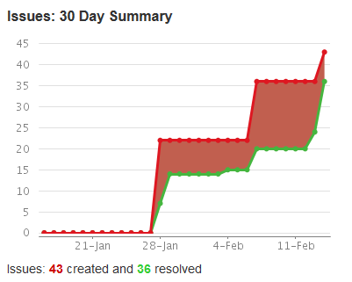
Работа по итерацията
Диаграма на изпълнените задачи

Slide 4
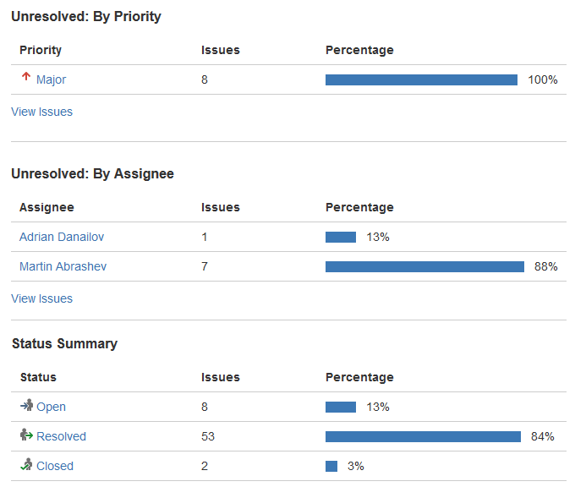
Статистика на задачите

Slide 5
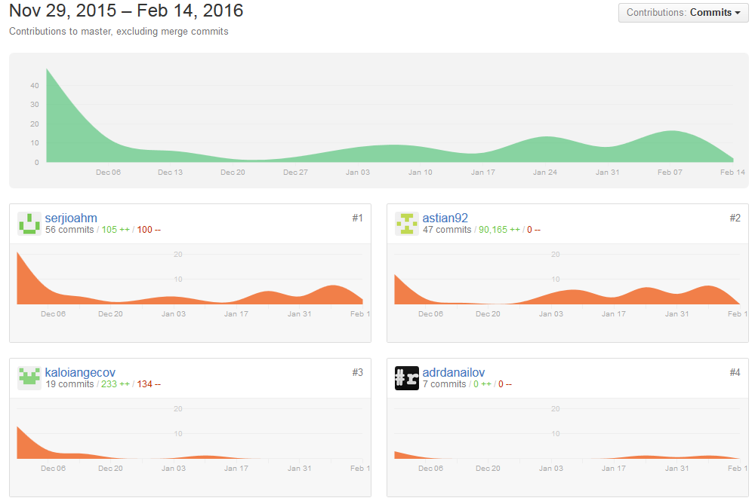
Графика на нанесените промени

Slide 6
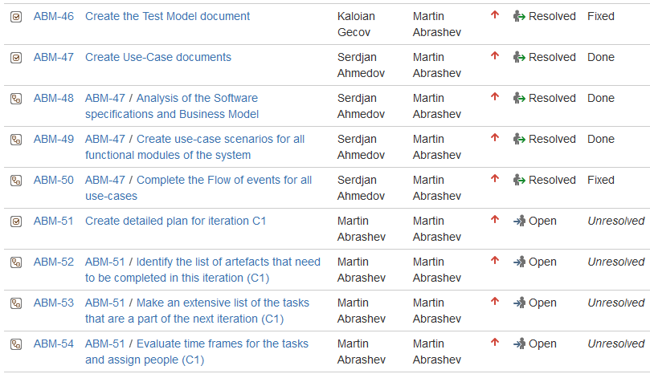
Списък на задачите предмет на итерацията

Slide 7
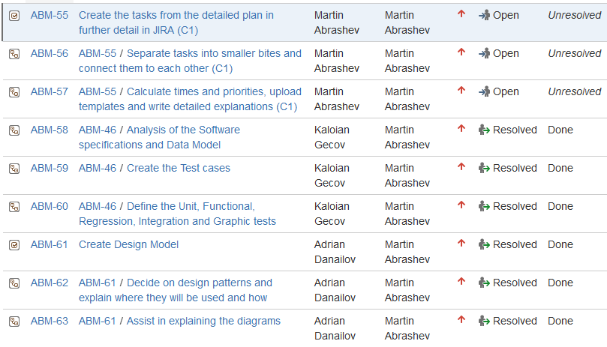
Списък на задачите предмет на итерацията

Slide 8
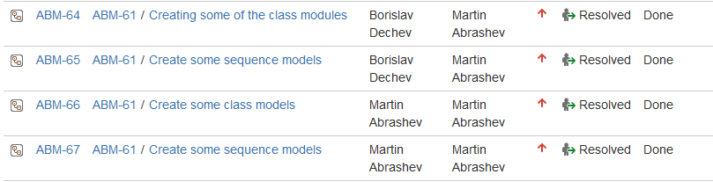
Списък на задачите предмет на итерацията

Slide 9
Планирани функционалности за тестване
Функционалностите, които ще се тестват
Модул за управление на влогове, депозити и кредити
Модул банкомати
Модул управление на карти
Модул електронно банкиране
Модул SMS банкиране
Модул управление на инвестиции
Модул работа с клиенти
Допълнителни функционалности, които ще се тестват
Интеграция с външни системи
Сигурност
Справки

Slide 10
Входящ и изходящ критерий
Входящ критерий на главния план за тестване
След като разработчиците завършат дадена функционалност от системата, тестването по нея може да започне.
Изходящ критерий на главния план за тестване
При достигане на 95% покритие на кода на всички функционалности на системата описани в изискванията, тестването може да завърши.

Slide 11
Планирани тестове
Компонентно тестване (Unit testing)
Функционално тестване (Functional testing)
Тестване на потребителския интерфейс (UI testing)
Тестване на ползваемост (Usability testing)
Тестване на сигурността и контрола на достъп (Security and Access Control testing)
Регресионно тестване (Regression testing)
Интеграционно тестване (Integration testing)

Slide 12
Необходими инструменти за тестването
Категория/тип на инструмента | Име | Фирма | Версия
Load тестване | LoadUI | smartbear | 2.9
Система за следене на проблеми | Jira | atlassian.com | 6.1
Автоматизирано функционално тестване | Selenium | seleniumhq.org | 2.35.0
Функционално тестване | SoapUI | Smart Bear | 3.0

Slide 13
Тестовият модел включва
Регресионни тестове.
Интеграционни тестове
Компонентни (Unit) тестове
Графични тестове
Тестове за ползваемост
Функционални тестови случаи

Slide 14
Примерен тестови случай
№ | Характеристика | Предварителни изисквания | Очакван резултат | Резултат от тестване | Статус
1. | Успешно попълнена молба за кредит от потребител. | Попълване на следните полета на интерфейса за молба за кредит. (лични данни на клиента, размер на кредита, месторабота, период на заетост в фирмата, семейно положение, сметка и план за изплащане на кредита) | След натискане на бутон “Save” Програмата извежда съобщение за успешно подадена молба.

Slide 15
Модел на потребителските случаи
Всеки един от модулите, обособени в документа „ABM-E1-Software Requirements Specifications“, е представен чрез една главна “use case” диаграма, която съдържа няколко диаграми представящи начина на изпълнение на всички случаи за употреба на този модул.

Slide 16
Модул „Управление на клиенти“

Slide 17
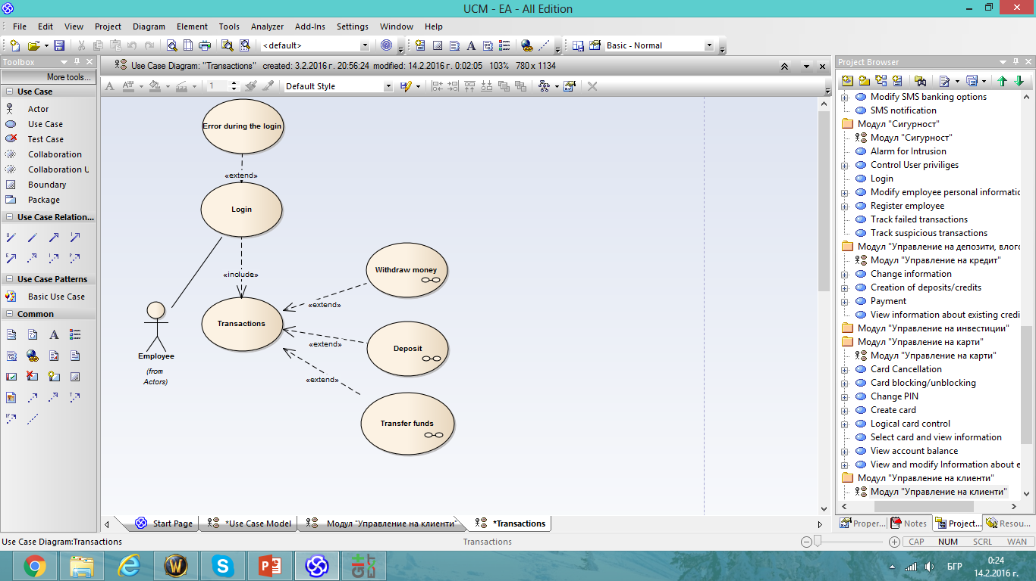
Извършване на транзакция
Актьор: Employee
Предусловие : Служителят да бъде вписан в системата

Slide 18
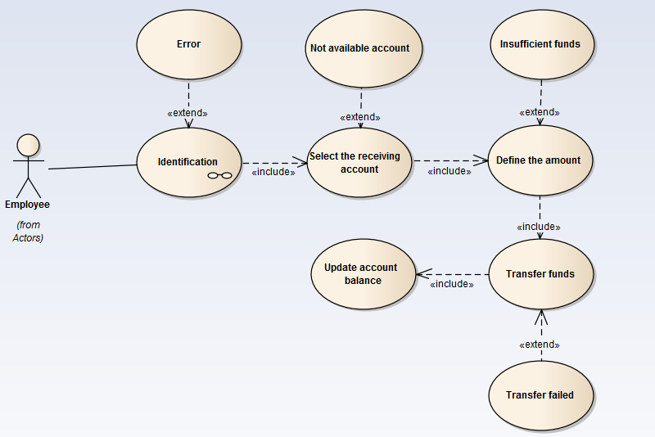
Извършване на превод
Идентификация на клиента
Избиране на сметка на получател
Определяне на сума
Потвърждение за извършване на превод
5. Обновяване на баланс

Slide 19
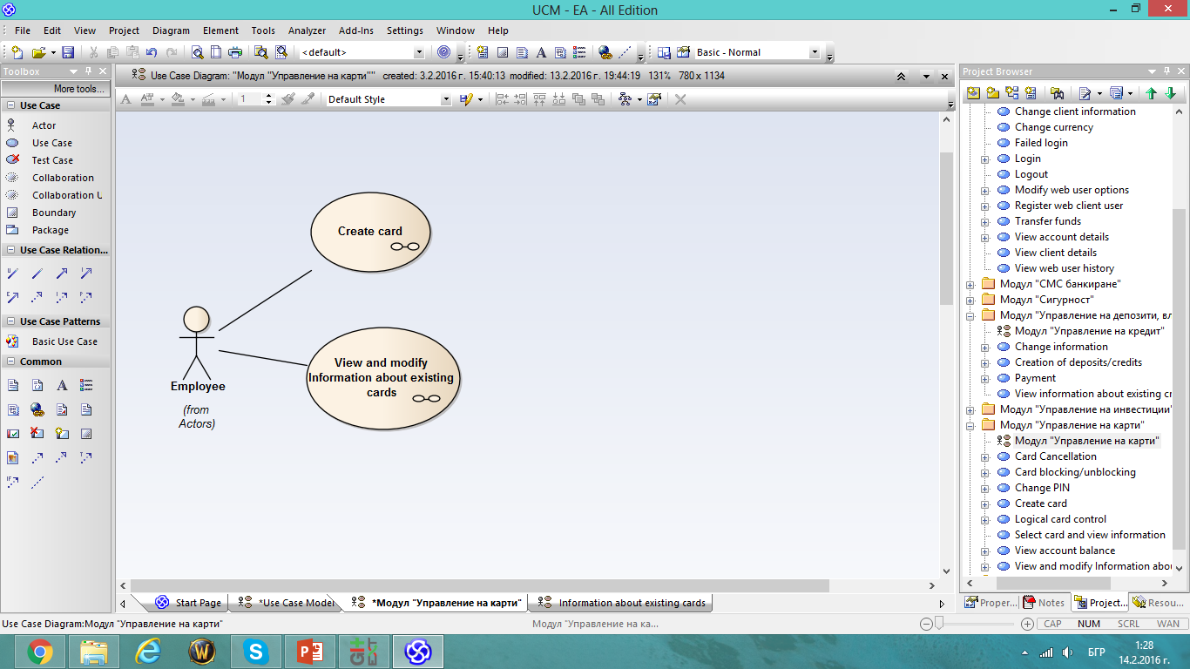
Модул „Управление на карти“

Slide 20
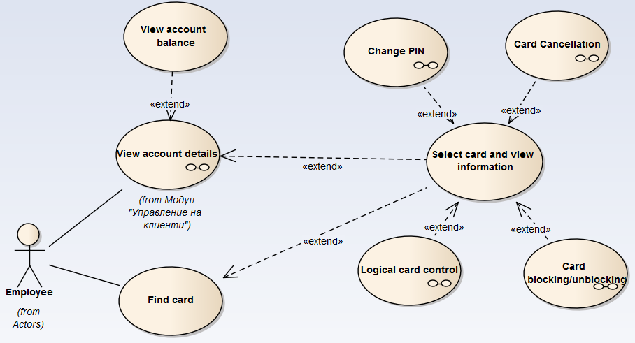
Преглед и модификации на информация за съществуващи карти

Slide 21
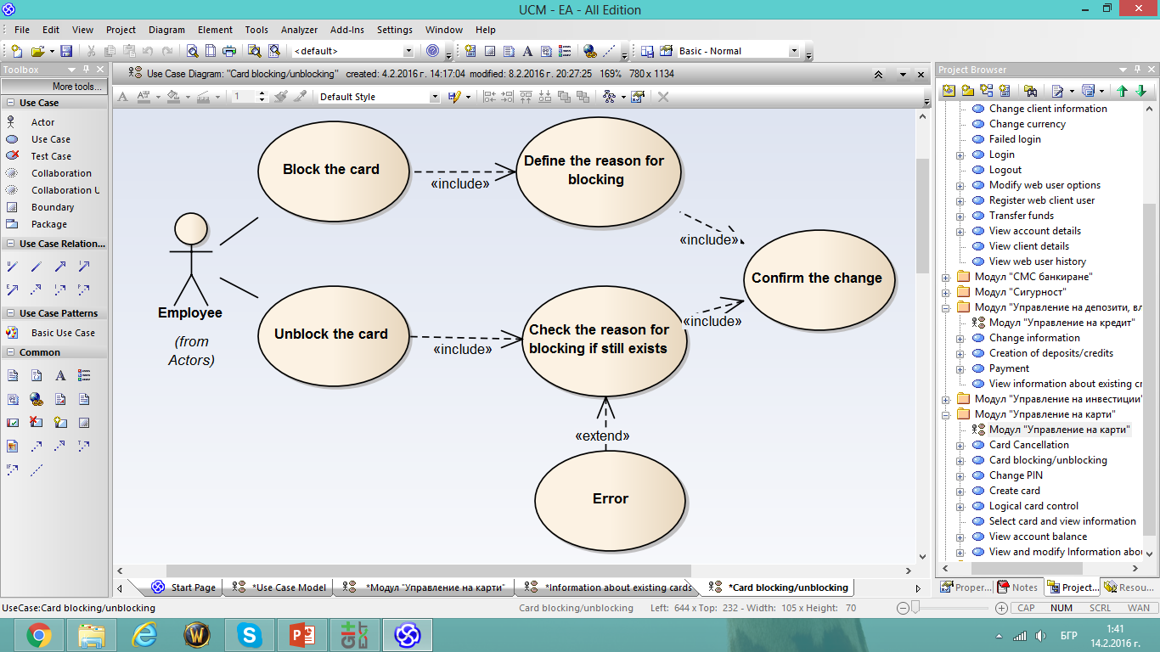
Блокиране на карта
Избор на меню за блокриане на карта
Определяне на причина за блокиране
Потвърждение

Slide 22
Дизайн модел
Представяне | Предоставя информация относно този документ
Преглед на дизайна | Описва подхода, архитектурните цели и ограничения, принципите, дизайн патерни използвани при дизайна и разработката на системата
Принципи на дизайна | Описва различните принципи и основни изисквания към дизайна на приложението
Архитектура на приложението | Описва архитектурата на приложението.
Обектен модел | Описва концептуалното представяне на обектите в системата и как тези обекти ще бъдат представени в система. Визуализирано под формата на Class диаграми.
Функционалности | Описва последователността от действия, които изпълнява системата при определени действия от страна на потребителите. Визуализирано под формата на Sequence диаграми.

Slide 23
Принципи на дизайн
Основини положения:
WEB базинара система - представянето на информация към отделните потребители става чрез използването на WEB система – използването на браузър за визуализирането на интерфейса.
Client –Side техники - за изпълнението на различни уеб базирани скриптове ще се използва Client –Side техники като responsive design и библиотеки bootstrap, за оптимизиране бързодействието на системата.
Изисквания към потребителският интерфейс:
Консистентен
Адаптивен
Естествен
Ефективен
Ясни и лесни механизми за визуализиране на съобщения за грешки

Slide 24
Дизайн шаблони
Използвани дизайн шаблони
Singleton
Factory
Prototype
Chain of responsibility
Command
Оbserver

Slide 25
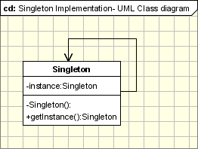
Дизайн шаблони
Singleton
Използва се обикновено в моделирането на обекти, които трябва да бъдат глобално достъпни
В ABM ще се използва за имплементирането на други дизайн шаблони (factory, prototype и т.н), както и за реализирането на други глобално достъпни обекти (класовете с константите за навигация, помощните класове и обекта съдържащ сесия за даден потребител).

Slide 26
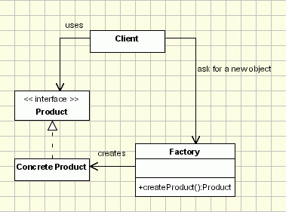
Дизайн шаблони
Factory
Фабриката има за цел инстанцирането на различни обекти, чиито типове не са предефинирани.
В ABM ще се използва за работа с близки или еднотипни класове (обекти) като депозити, влогове, кредитни и дебитни карти и т.н.

Slide 27
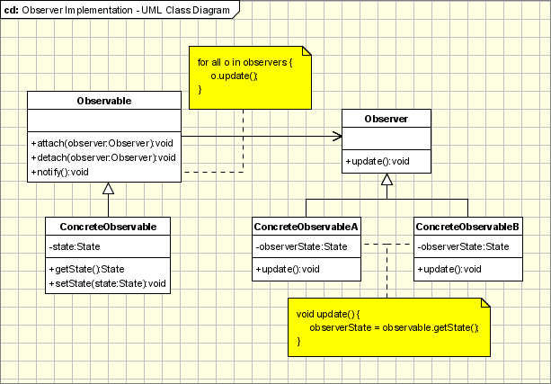
Дизайн шаблони
Observer
Дефинира зависимост "един към много" между обектите, така че ако един обект промени състоянието си, всички зависими от него обекти да бъдат известени и обновени автоматично.
В ABM ще се използва за работа с близки или еднотипни класове (обекти) като депозити, влогове, кредитни и дебитни карти и т.н.

Slide 28
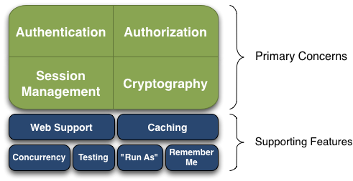
Сигурност
Структура за сигурност Apache Shiro
Основни възможности:
Authentication
Authorization
Session Management
Cryptography
Web Support
Caching
Concurrency
Testing
"Run As"
"Remember Me"

Slide 29
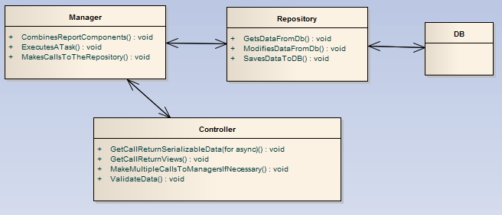
Дизайн модел
Опростен концептуален модел

Slide 30
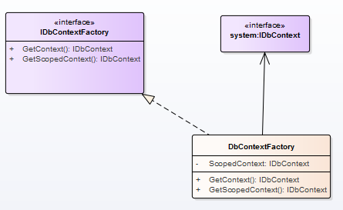
Дизайн модел
Модел за работа с данните

Slide 31
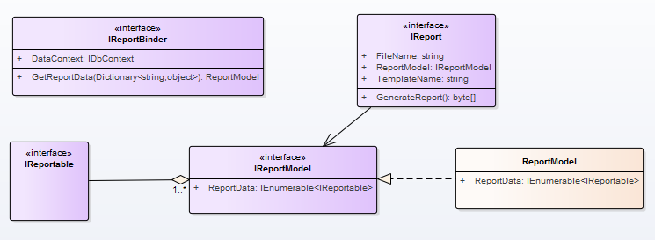
Дизайн модел
Модел за генерирането на отчети

Slide 32
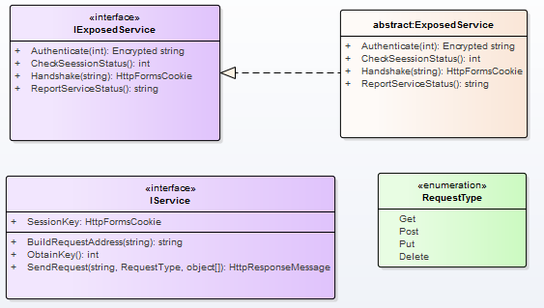
Дизайн модел
Модел на отворените сървиси и обектите за използване на външни сървиси

Slide 33
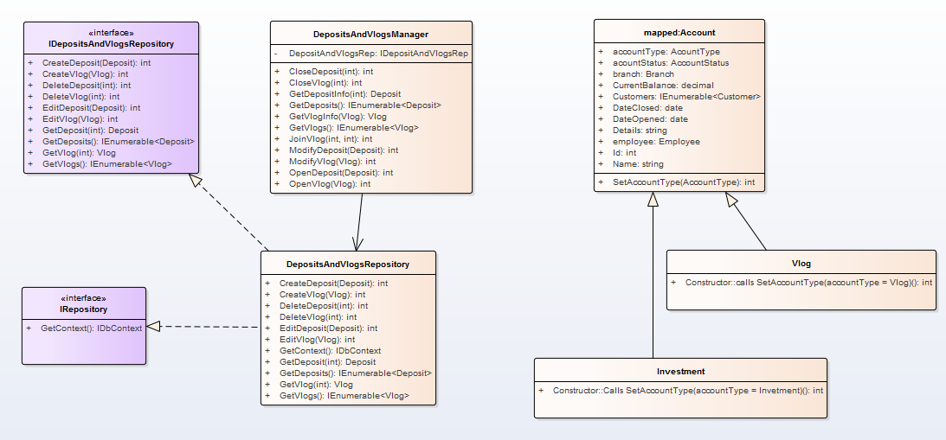
Дизайн модел
Модел за Депозити и Влогове

Slide 34
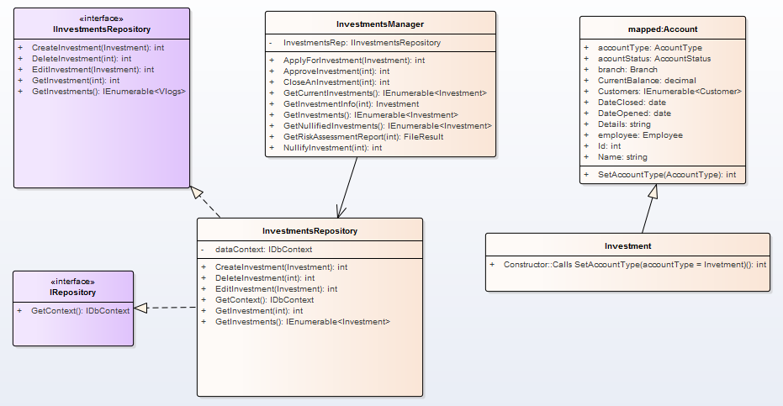
Дизайн модел
Модел инвестиции

Slide 35
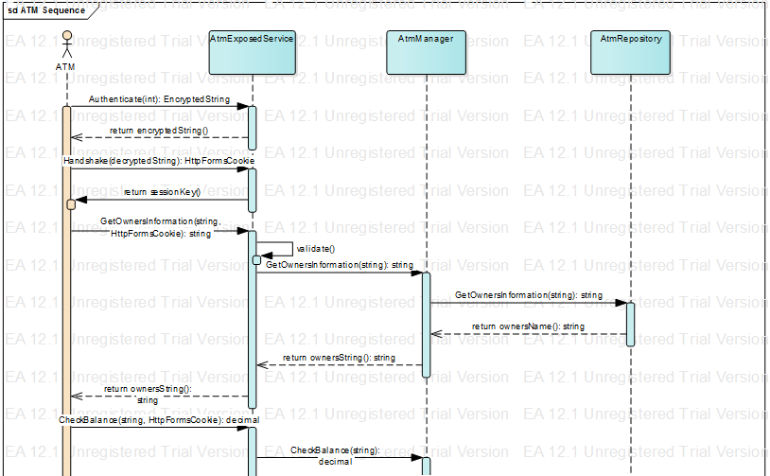
Дизайн модел
Функционалности: АТМ

Slide 36
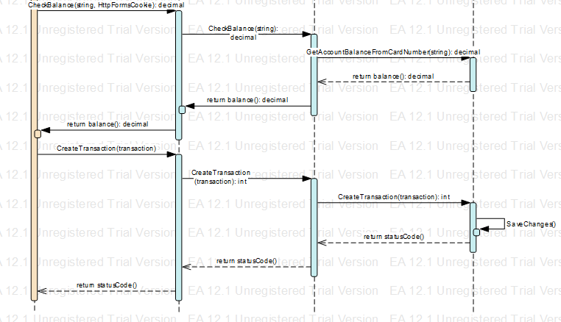
Дизайн модел
Функционалности: АТМ

Slide 37
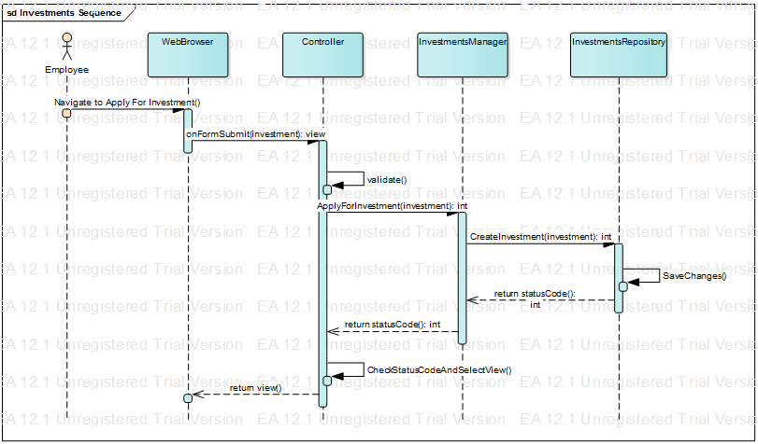
Дизайн модел
Функционалности: Кандидатстване за инвестиция

Slide 38
Благодарим за вниманието

